Slide 1


Slide 2
Continuamos el periodo 2024

Slide 3
INFORME GENERAL 01 DE ENERO AL 31 de diciembre de 2024

Slide 4
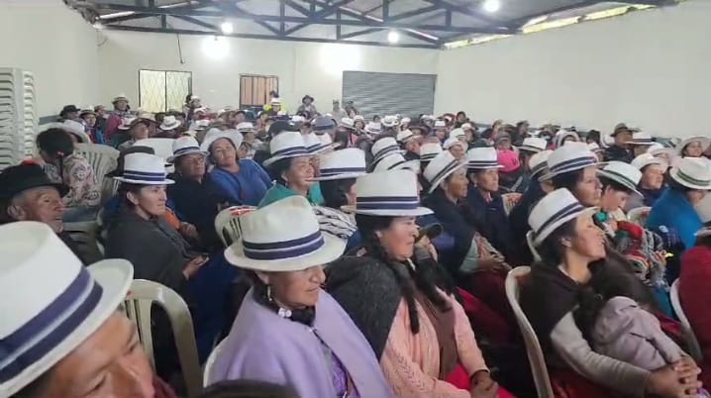
“PLANIFICACION PARA EL DESARROLLO SOCIAL DE LA PARROQUIA”

Slide 5
DANDO CUMPLIMIENTO AL ORGANO REGULADOR Y LA LEY.
EN EL CPCCS
Art. 60.- Funciones de las asambleas locales
Art. 88.- Derecho ciudadano
Art. 65.- Competencias exclusivas del gobierno autónomo descentralizado parroquial rural
Art. 68.- Atribuciones de los vocales de la junta parroquial rural
CONSTITUCION
Art. 302.- Participación ciudadana
Art.304.- Sistema de participación ciudadana
Art. 354.- Régimen aplicable

Slide 6
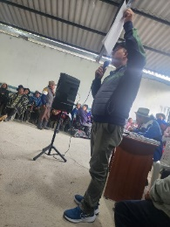
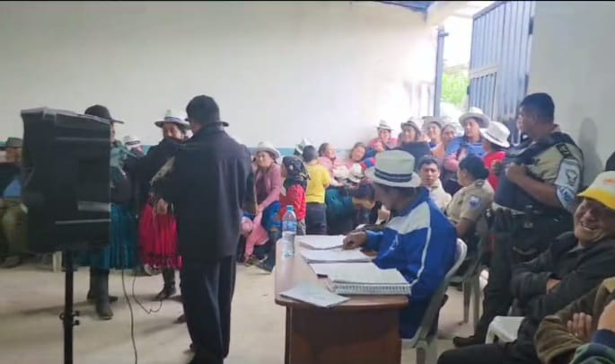
DOCUMENTO POR DONACION PLANIFICACION PARA LA ELECCION DE NUEVOS ADMINISTRADORES DE LA JAAP
ELECCION DE LAS NUEVOS ADMINISTRADORES DE LA JAAP SAN JOSÉ DE REARANGA
FIRMA DEL ACUERDO POR DONACION DE LOS PREDIOS PARA CONSTRUIR UN PAI POLICIAL

Slide 7
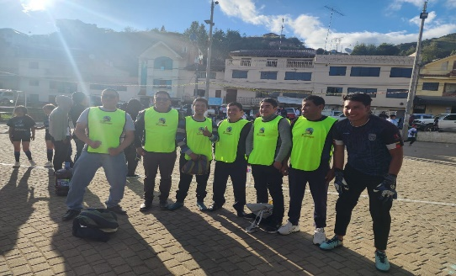
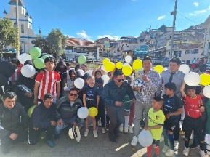
Inauguración “escuela de futbol”
De manera integrada para el desarrollo de la capacidad deportiva de los jóvenes, como prevención a los malos hábitos, mejorando el desarrollo personal y disciplinario de niños y adolescentes con un solo objetivo.
Ffomentar esta disciplina, para el desarrollo personal y social

Slide 8
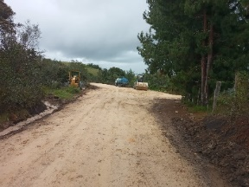
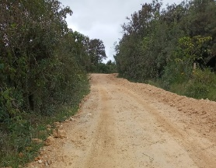
Prefectura Del Azuay “MANTENIMIENTO VIAL EL RAMAL Rodeo”
De acuerdo a lo planificado de manera interinstitucional la prefectura del Azuay y el GAD.
El trabajo realizado, por los eventos naturales “lluvia”.
por seguridad en la movilidad de los habitantes usuarios de esta vía es factible la aplicación del lastrado.

Slide 9
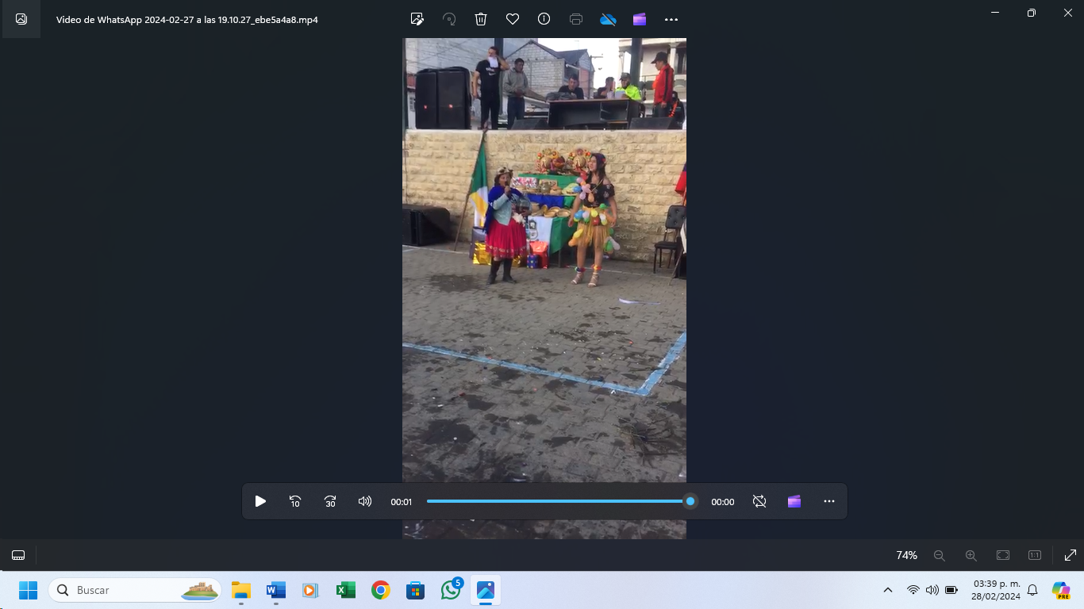
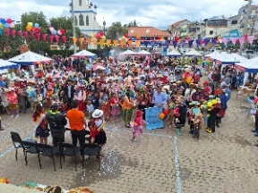
Historia y traducción DE LA PARROQUIA carnavalazo 2024
Como prioste principal de este evento a cargo de la comunidad Peñas Blancas resaltando la convivencia ancestral y tradición de la parroquia.
Desfile por carnaval.
Concurso de comparsas.
Concurso de coplas carnavaleras.

Slide 10
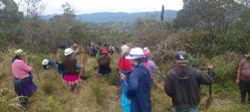
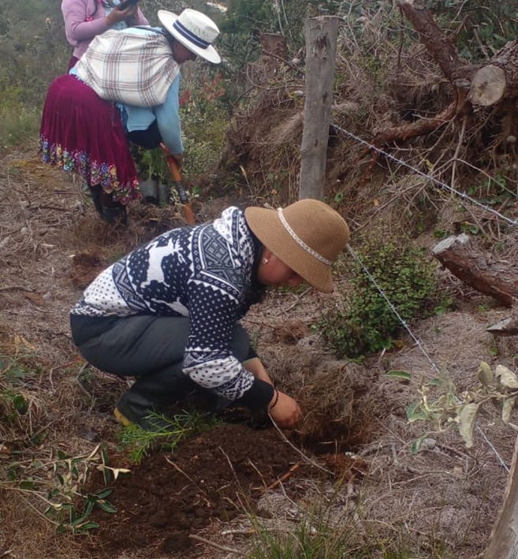
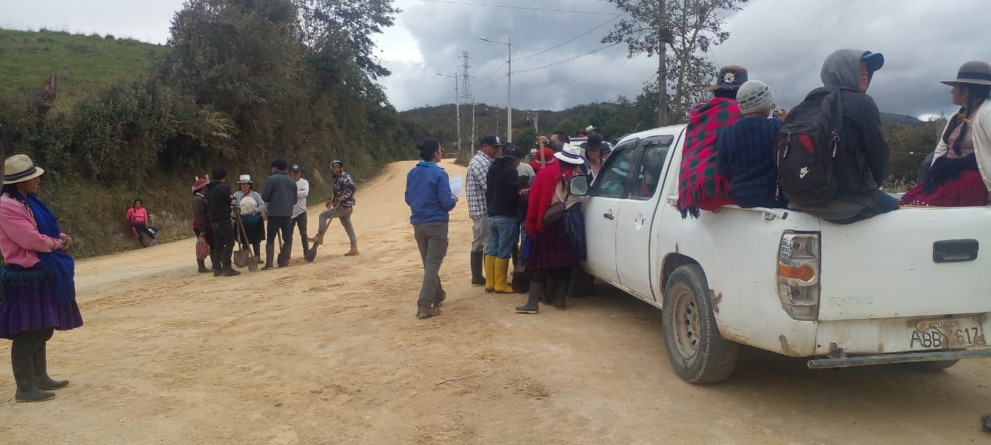
SIEMBRATON – 2024
Planificación con el GAD la JAAP y Lideres Representantes de la Parroquia.
Clasificación de las plantas y distribución para la siembra de acuerdo al tipo de planta y zona de adaptación.
siembra de las plantas en lugares designados: como en las fuentes hídricas, vertientes, quebradas y zonas en recuperación forestal

Slide 11
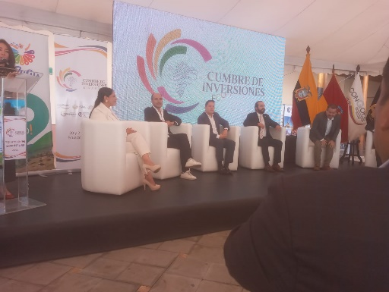
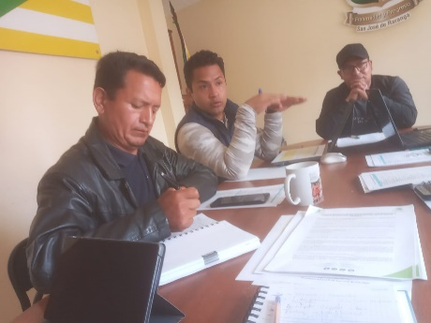
Calentamiento global y alteración del medio ambiente ¿Cómo ES EL CAMBIO CLIMATICO?
El aumento de la temperatura global, los cambios climático en todas las regiones del mundo.
El aumento del nivel del mar
Los fenómenos meteorológicos mas extremos.

Slide 12
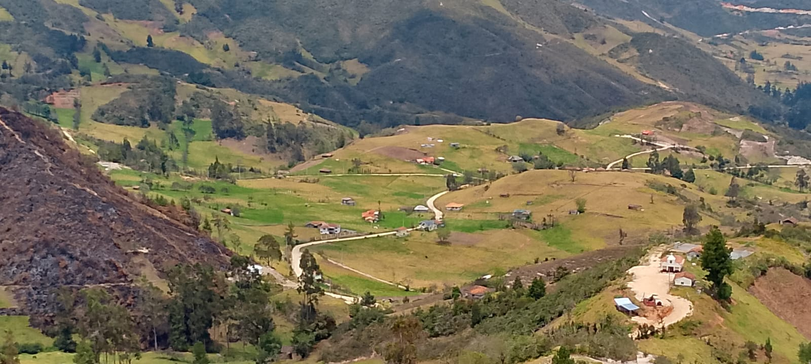
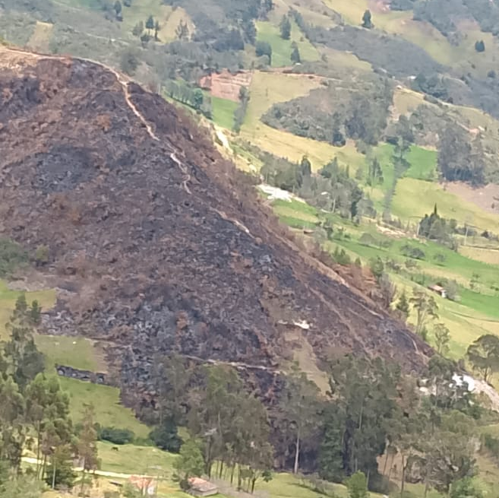
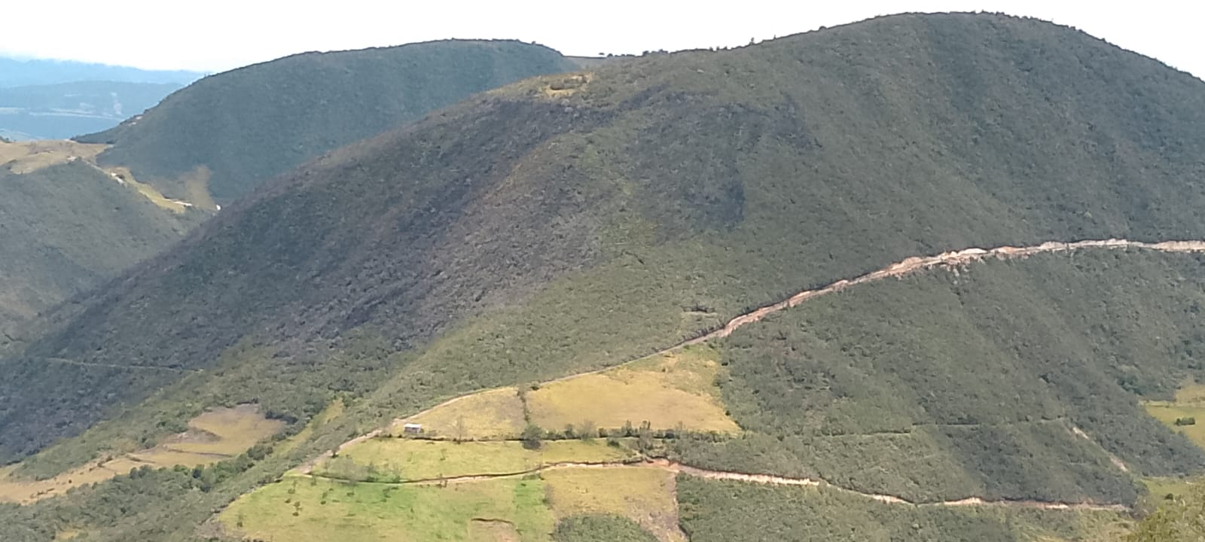
Desastre natural estiaje a nivel de la región y la parroquia

Slide 13
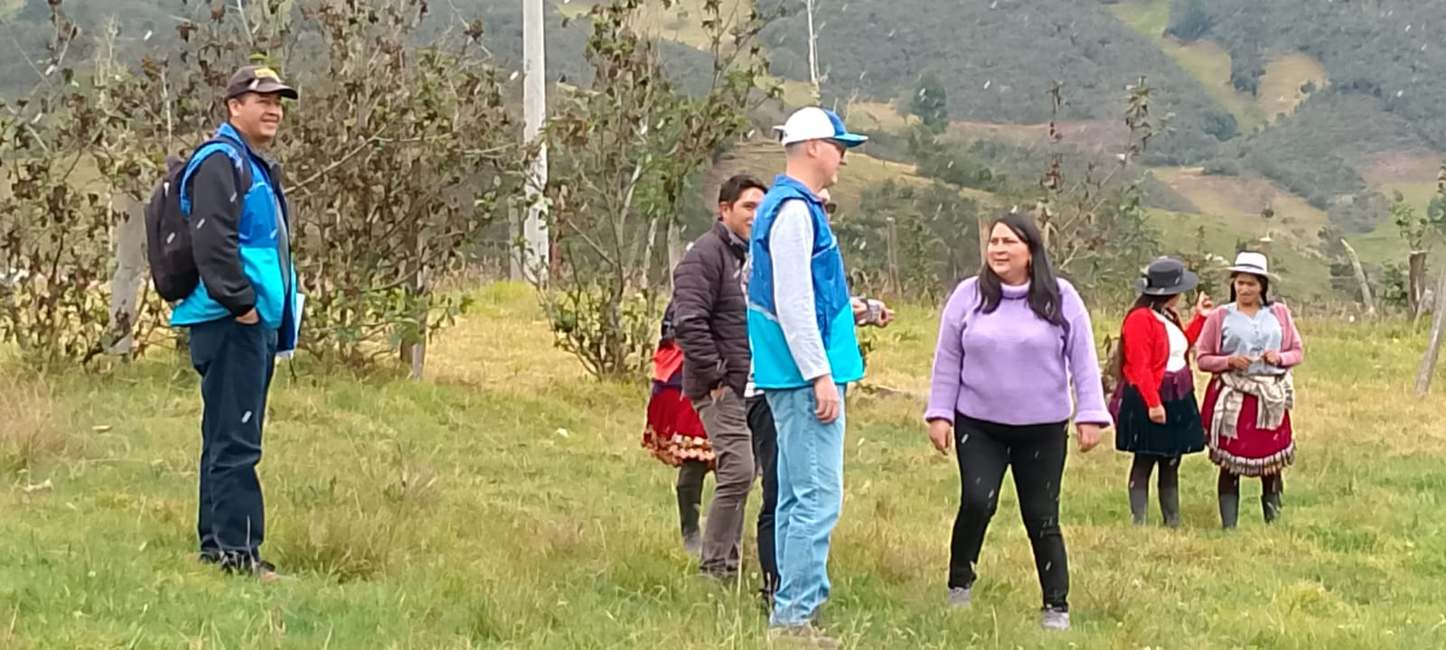
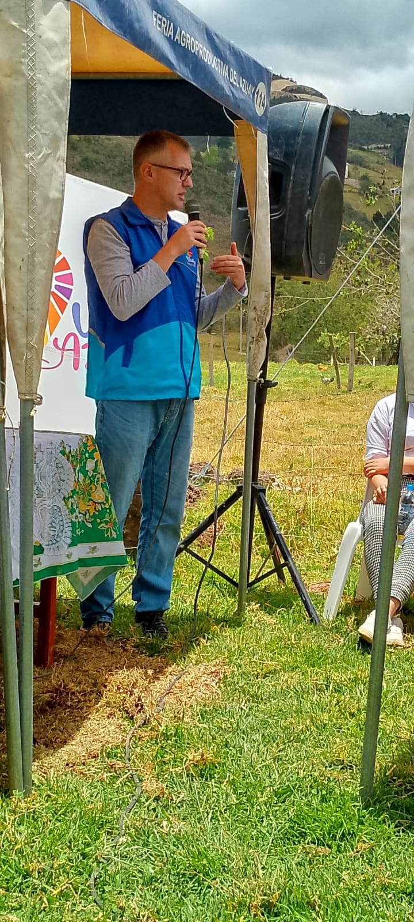
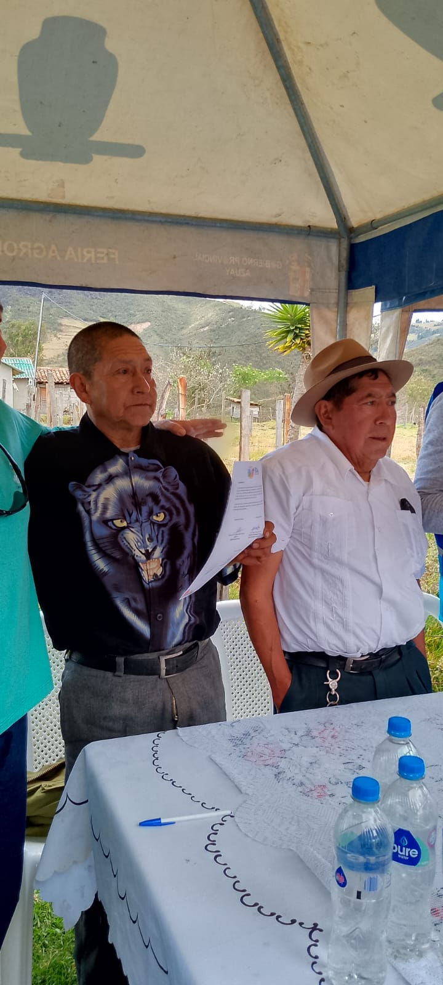
Entrega recepción del sistema de riego tecnificado en el sector Bauril

Slide 14
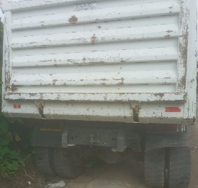
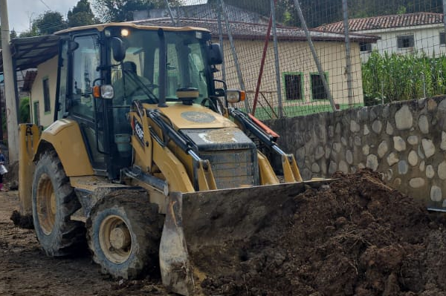
ESTADO DE LA VOLQUETA y retroexcavadora.. REPOSICION de repuestos y MANTENIMIENTO preventivo
Funcionamiento y utilidad
considerando que ya cumplieron su vida útil (neumáticos).
De acuerdo a lo planificado el mantenimiento preventivo de la Volqueta y retroexcavadora.
El GAD Para la ejecución de obras planificadas busca mantener estas unidades en perfecto funcionamiento

Slide 15
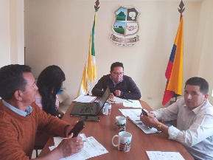
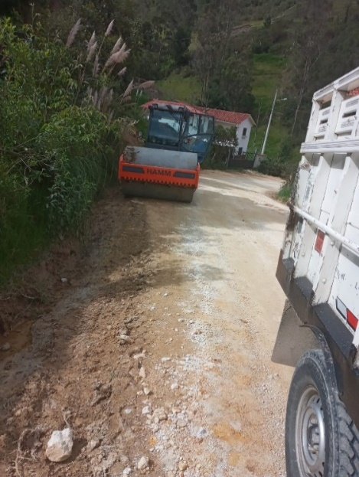
MANTENIMIENTO de LA ARTERIA VIAL DE LA Parroquia
En el sector de Rumipamba y Simir, por el alargue del alcantarillado.
Planificación para el lastrado de la vía principal con la Prefectura del Azuay.

Slide 16
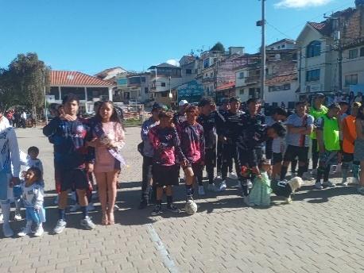
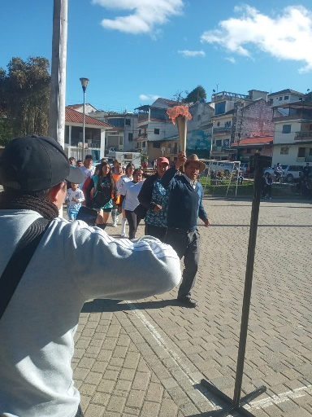
DEPORTES: CAMPEONATO 2024
inculcando el deporte a la juventud se planifica el campeonato parroquial entre comunidades y sectores.
para la reactivación económica de la parroquia se realizaron los partidos en las comunidades y centro parroquial
Creación de Liga Parroquial con los equipos debidamente inscritos y reconocidos en la parroquia

Slide 17
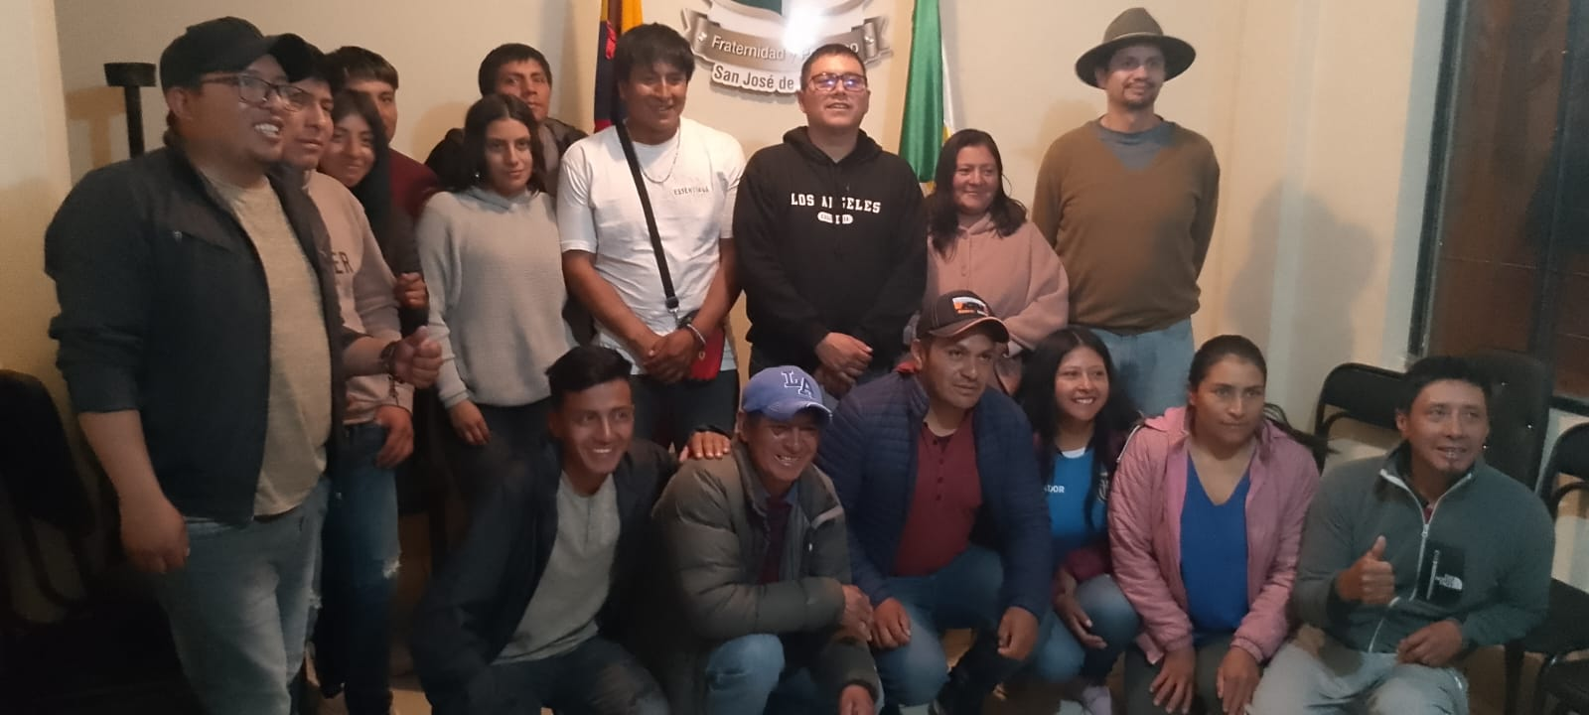
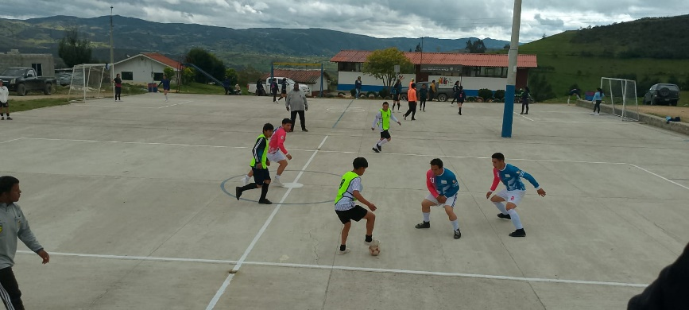
Creación de liga deportiva san José de raranga
Análisis de los estatutos.
Coordinación con los representantes de los equipos.

Slide 18
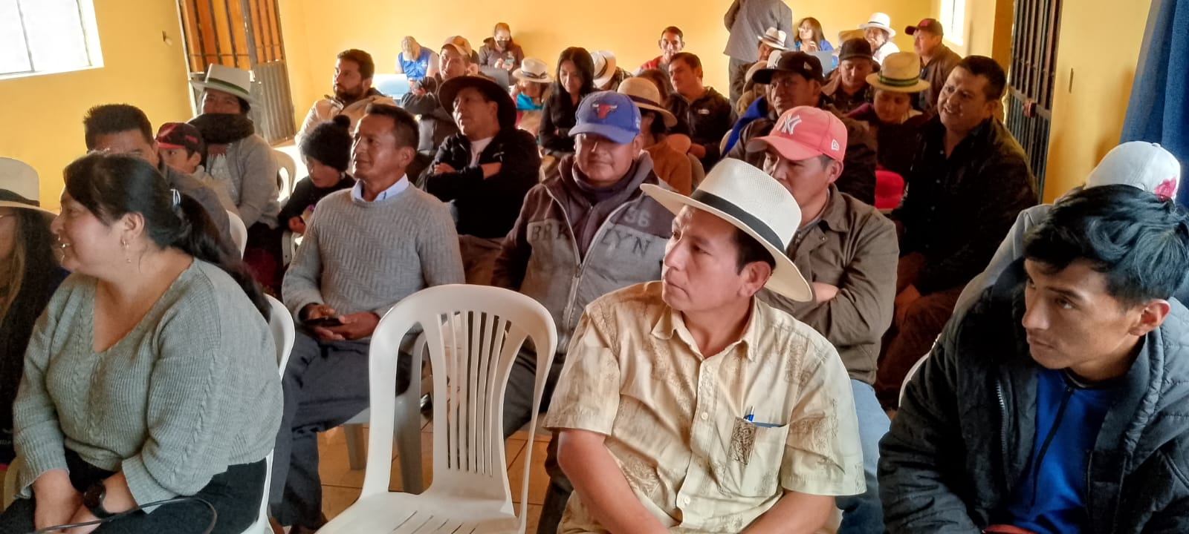
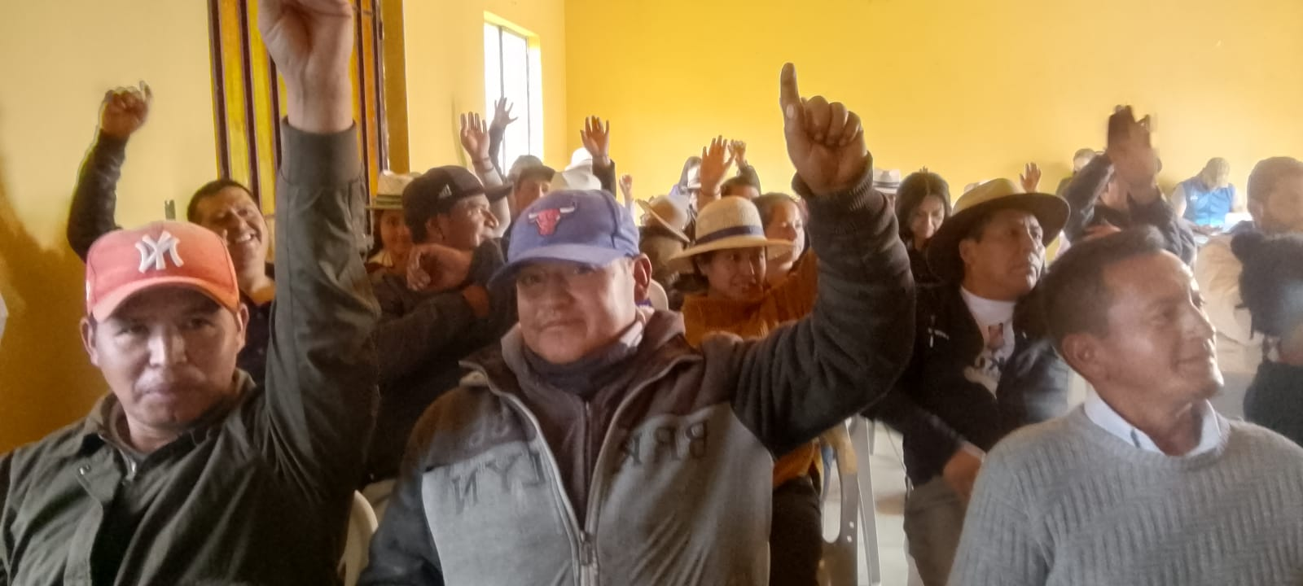
ASAMBLEA GENERAL DE LA PARROQUIA
Asamblea de Planificación Participativa Prefectura del Azuay
Aprobación del presupuesto participativo para el periodo 2025

Slide 19
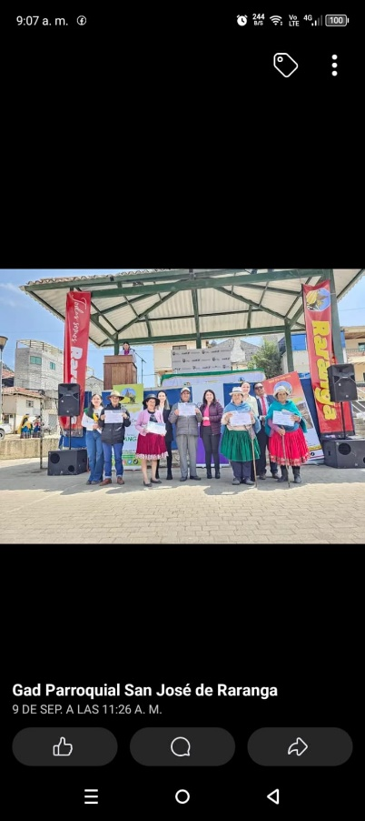
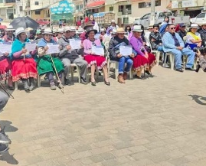
CERTIFICACION DE LOS ADULTOS MAYIRES Y EMPRENDEDORES
Con la visita a la parroquia la señora VICEMINISTRA DE TECNOLOGIAS DE LA INFORMACION Y COMUNICACIÓN Sra. Vicenta Macias.
Entrega de certificados de reconocimiento a los emprendimientos de formación en la parroquia.

Slide 20

un refrán QUE INSPIRA
«No trates de convertirte en un hombre de éxito, sino más bien en un hombre de valor».
Albert Einstein

Slide 21

